Slide 1
Интерфакс
Студент ИВТ 4 курса 1 подгруппы Литовченко Д.В.
Санкт-Петербург, 2022

Slide 2
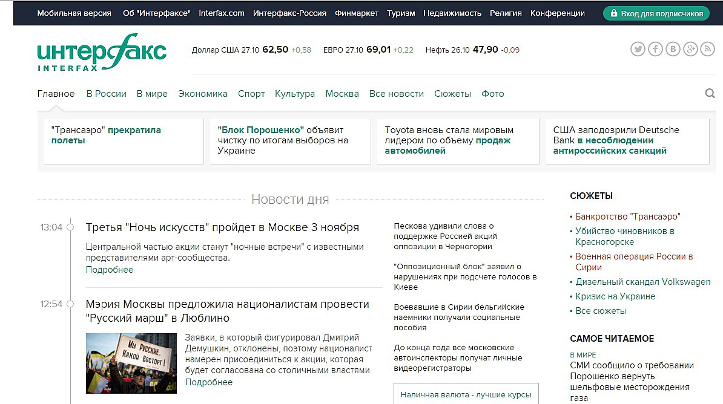
Интерфакс
Дата основания: 1989 г.

Slide 3
Основные направления деятельности
1. общеполитические новости;
2. деловая и экономическая информация, дополненная аналитикой;
3. финансовая информация;
4. специализированные информационные продукты.

Slide 4
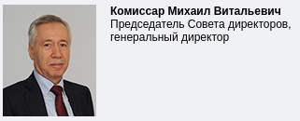
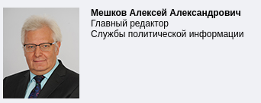
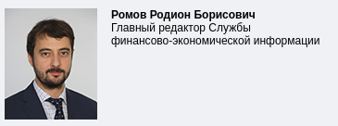
Управление

Slide 5
Информация о регистрации
Номер свидетельства о регистрации: № 94
Дата регистрации: 20.09.1990
Свидетельство о регистрации СМИ ЭЛ № ФС 77 - 64321 выдано Федеральной службой по надзору в сфере связи, информационных технологий и массовых коммуникаций (Роскомнадзор) 25.12.2015.

Slide 6
Структура
-Служба политической информации;
-Служба финансово-экономической и отраслевой информации;
-Региональная информационная служба;
-Служба аналитической информации;
-Служба программных и технических разработок;
-Информационные службы в странах СНГ и государствах Балтии;
-Информационные службы в Китае и Центральной Европе;
-Международная служба по маркетингу и продажам Interfax Global Services.

Slide 7
Источники информации агентства
Данные о зарубежных компаниях предоставляет СП "Интерфакс – Дан энд Бредстрит", учрежденное "Интерфаксом" в партнерстве с лидером международного информационного рынка – Dun & Bradstreet.
Российское агентство:
Федеральная служба государственной статистики (Росстат);
Федеральная налоговая служба (ФНС);
Федеральная служба по финансовым рынкам (ФСФР);
Банк России.

Slide 8
Оценка информации
По способу восприятия: визуальная и звуковая.
По форме представления: текстовая, числовая, графическая, звуковая и видеоинформация.
По назначению: массовая.

Slide 9
Страницы в социальных сетях
Официальный сайт - https://www.interfax.ru/
Яндекс новости - https://yandex.ru/news/?from=rubric
Сообщество в социальной сети “Вконтакте” - https://vk.com/interfaxru
Группа в социальной сети “одноклассники” - https://ok.ru/interfax

Slide 10
Используемые ресурсы
Роскомнадзор - https://rkn.gov.ru/mass-communications/reestr/media/
Каталог организаций List-org - https://www.list-org.com/company/4744
Официальный сайт - https://www.interfax.ru/
Герасимов, В.; Ромов, Р.; Новиков, А.; Бондаренко, С.; Бабиченко, С. Технология новостей от Интерфакса / Под ред. Погорелый, Ю. — М.: Аспект Пресс, 2011. — с. 160. — ISBN 978-5-7567-0608-6

